Slide 1
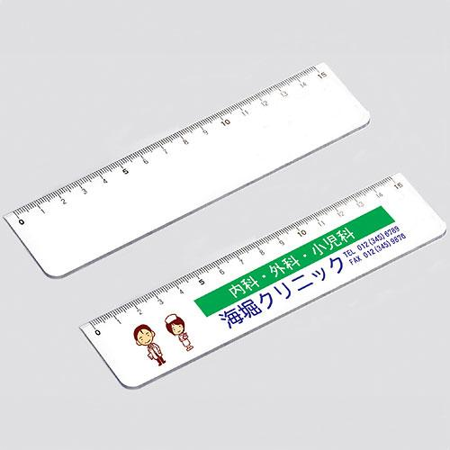
【提案書】
PR定規ホワイト15cm
15センチタイプのシンプルですっきりとした定規です。オリジナル名入れがフルカラーでできますが、名入れ範囲が大きくとれるため販促用としても訴求効果は抜群！記念用等にもおすすめです。
特徴
納期
納期スペース
仕様
素材 : PS樹脂
サイズ : W160 x D40 x H2 mm
重量 : 14g
付属品 : PR定規15cm x1
お見積
お見積りスペース

